Slide 1
LUYỆN TỪ VÀ CÂU
BẢO VỆ MÔI TRƯỜNG

Slide 2
Luyện từ và câu
KIỂM TRA BÀI CŨ
Quan hệ từ là gì?

Slide 3
Luyện từ và câu
Mở rộng vốn từ: BẢO VỆ MÔI TRƯỜNG
MỤC TIÊU:
Mở rộng vốn từ thuộc chủ điểm bảo vệ môi trường. Luyện tập kĩ năng giải nghĩa một số từ ngữ nói về môi trường, tìm từ đồng nghĩa.

Slide 4
Đọc đoạn văn sau và thực hiện nhiệm vụ nêu ở bên dưới:
Thành phần môi trường là các yếu tố tạo thành môi trường: không khí, nước, đất, âm thanh, ánh sáng, lòng đất, núi, rừng, sông, hồ, biển, sinh vật, các hệ sinh thái, các khu dân cư, khu sản xuất, khu bảo tồn thiên nhiên, danh lam thắng cảnh, di tích lịch sử và các hình thái vật chất khác.

Slide 5
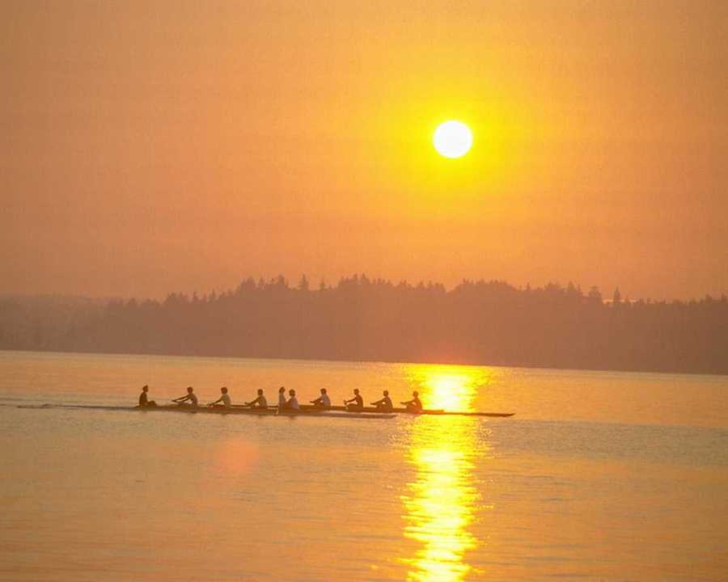
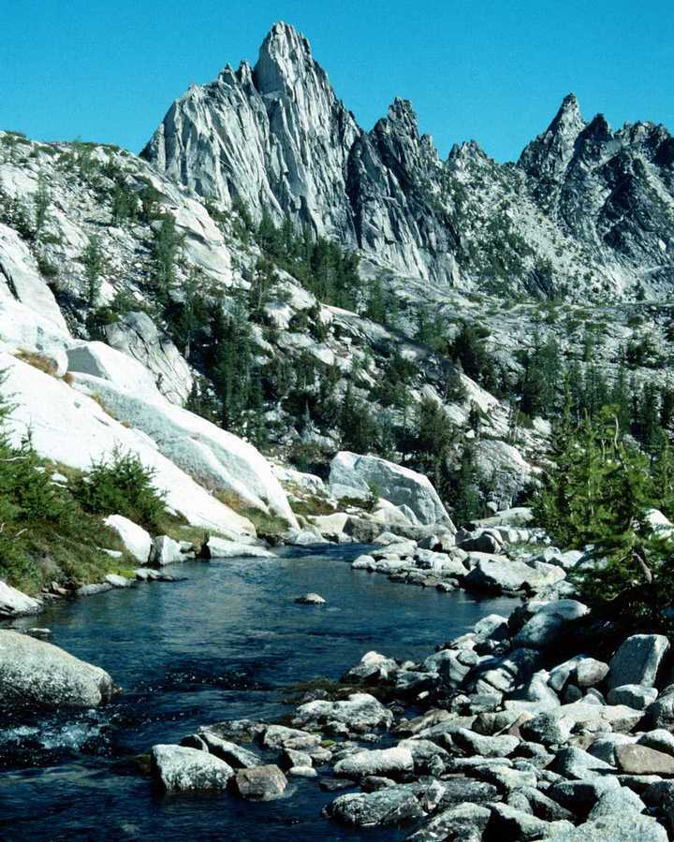
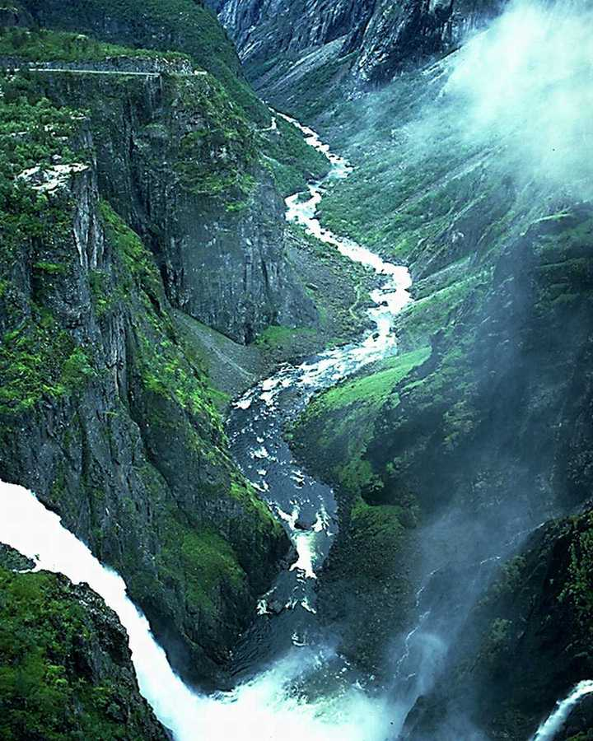
Những yếu tố nào tạo thành môi trường?
Suối
Biển
Núi

Slide 6
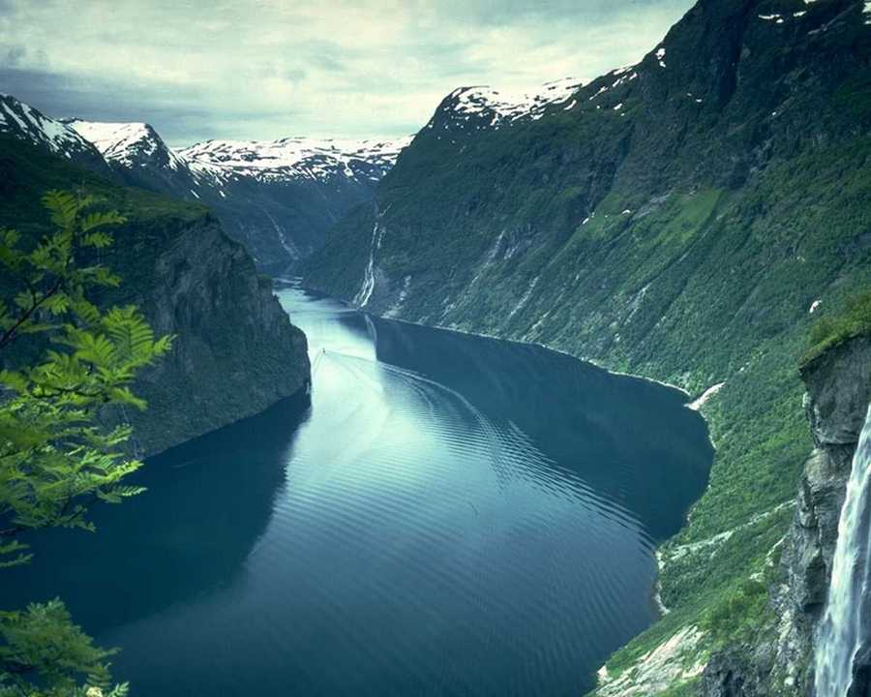
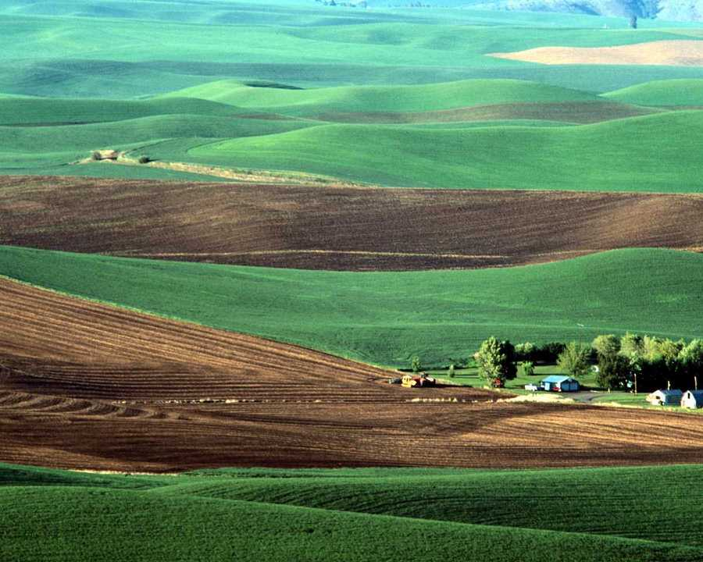
Sông
Đồi

Slide 7
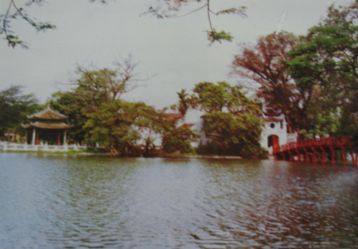
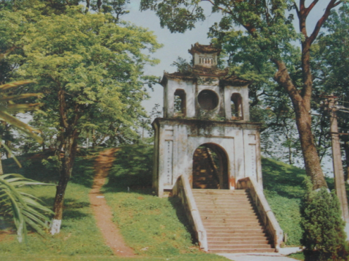
Di tích lịch sử
Gò Đống Đa
Đền Ngọc Sơn

Slide 8
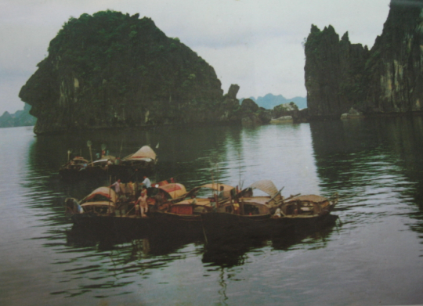
Danh lam thắng cảnh
Vịnh Hạ Long

Slide 9
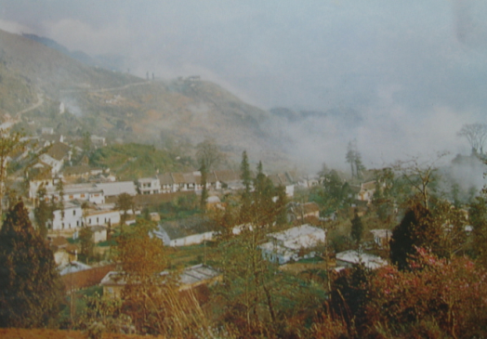
Khu dân cư
Sa Pa

Slide 10
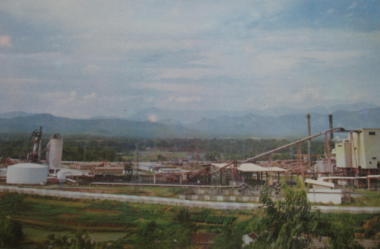
Khu sản xuất
Nhà máy giấy

Slide 11
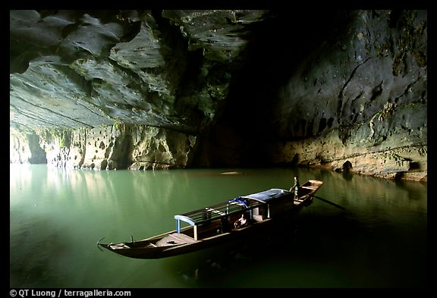
Khu bảo tồn thiên nhiên
Động Phong Nha

Slide 12
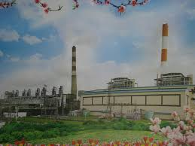
a) Phân biệt nghĩa của các cụm từ:
Khu dân cư
Khu sản xuất
Khu bảo tồn thiên nhiên

Slide 13
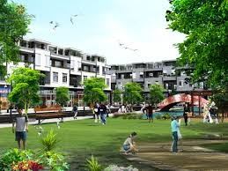
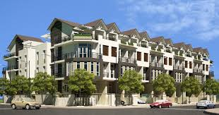
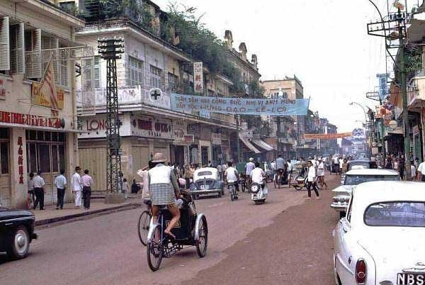
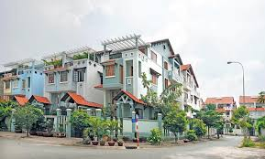
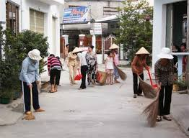
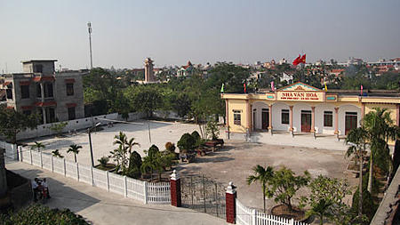
KHU DÂN CƯ
Khu dân cư : là khu vực dành cho nhân dân
ăn ở và sinh hoạt.

Slide 14
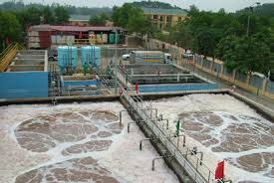
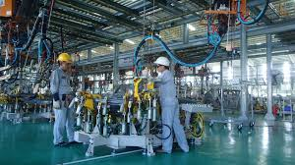
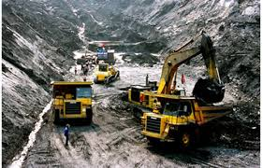
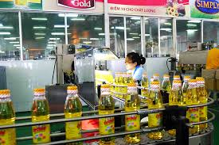
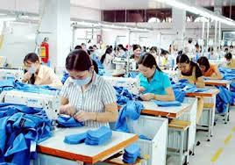
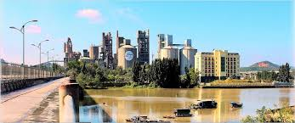
KHU SẢN XUẤT
Khu sản xuất là: khu vực làm việc của nhà máy, xí nghiệp,
doanh nghiệp.

Slide 15
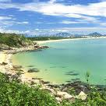
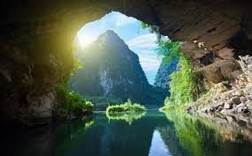
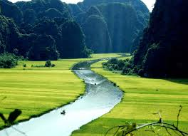
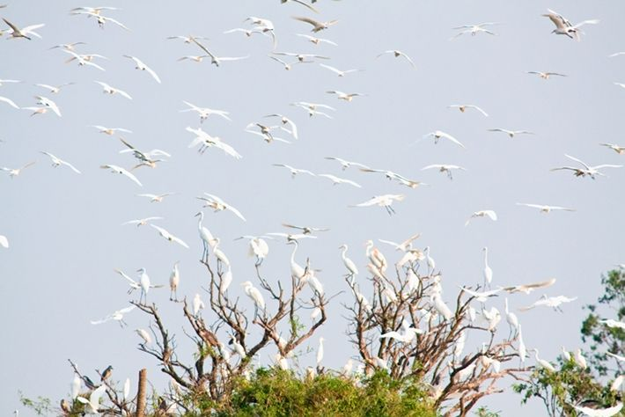
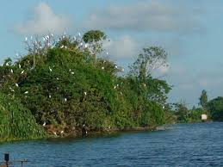
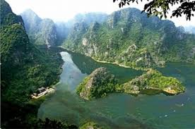
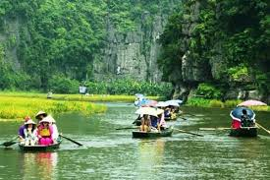
KHU BẢO TỒN THIÊN NHIÊN
Khu bảo tồn thiên nhiên là: khu vực trong đó các loài cây,
con vật, cảnh quan thiên nhiên được bảo vệ và giữ gìn lâu dài.

Slide 16
Luyện từ và câu
Mở rộng vốn từ: BẢO VỆ MÔI TRƯỜNG
b) Nối các từ ở cột A ứng với nghĩa ở cột B
A
B
sinh vật
quan hệ giữa sinh vật (kể cả người) với môi trường xung quanh.
tên gọi chung các vật sống, bao gồm động vật, thực vật và vi sinh vật có thể sinh ra lớn lên và chết.
sinh thái
hình thái
hình thức biểu hiện ra bên ngoài của sự vật, có thể quan sát được.

Slide 17
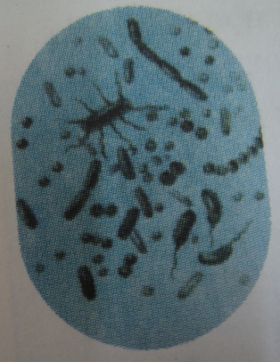
Vi sinh vật
Sinh vật rất nhỏ bé, thường dùng kính hiển vi mới nhìn thấy được.

Slide 18
Luyện từ và câu
Mở rộng vốn từ: BẢO VỆ MÔI TRƯỜNG
3. Thay từ bảo vệ trong câu sau bằng một từ đồng nghĩa với nó:
gìn giữ
Chúng em bảo vệ môi trường sạch đẹp.
giữ gìn
Chúng em bảo vệ môi trường sạch đẹp.

Slide 19
1
L
Á
P
H
Ổ
I
X
A
N
H
2
T
Ế
T
T
R
Ồ
N
G
C
Â
Y
3
M
Ư
Ờ
I
N
Ă
M
4
B
Ú
P
T
R
Ê
N
C
À
N
H
5
V
Ệ
S
I
N
H
T
R
Ư
Ờ
N
G
L
Ớ
P
6
T
U
Y
Ê
N
T
R
U
Y
Ề
N
Việc nêu ra các thông tin với mục đích
cho nhiều người biết.
Mùa xuân là …………….
Làm cho đất nước càng ngày càng xuân.
Người ta thường ví rừng với hình ảnh này.
Trẻ em như ….
Biết ăn, ngủ, biết học hành là ngoan.
Vì lợi ích … trồng cây
Vì lợi ích trăm năm trồng người.
Một trong những việc làm
hàng ngày ở lớp của các bạn học sinh.
B
Ả
O
V
Ệ
M
Ô
I
T
R
Ư
Ờ
N
G

Slide 20
Luyện từ và câu
Mở rộng vốn từ: BẢO VỆ MÔI TRƯỜNG
Hoạt động nối tiếp
1. Nội dung bài vừa học:
Chúng ta cần làm gì để bảo vệ môi trường?
2. Bài sắp học:
- Luyện tập về quan hệ từ
Về nhà tìm hiểu hai nội dung trong bài mới
+ Tìm quan hệ từ trong đoạn trích
+ Đặt câu với mỗi quan hệ từ đã cho sẵn

Slide 21
Chúc các em học tốt

